Slide 1
Das Nomen

Slide 2
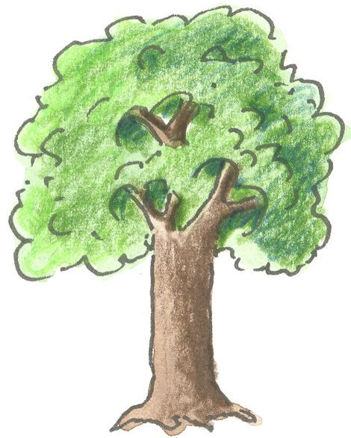
Das Nomen
Nomen werden großgeschrieben.
Man unterscheidet z.B. zwischen Konkreta, Abstrakta und Eigennamen.
Sie werden im Satz oft von Artikeln begleitet.
Nomen sind veränderbar:
Der Baum ist groß.
Die Bäume sind groß.
Numerus (Singular , Plural)
Die Eiche ist schön.
Der Ahorn ist schöner.
Das Gebüsch ist klein.
Genus (feminin, maskulin, neutral)
Der Baum ist groß.
Das ist der Name des Baumes.
Er hilft dem Baum.
Er pflegt den Baum.
→ Kasus
(Nominativ, Genitiv, Dativ, Akkusativ)
Anzahl
grammatisches Geschlecht
Nomen stehen im Satz in einem bestimmten Fall.
Nomen
Bsp. Baum

Slide 3
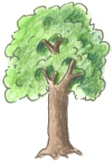
Der Numerus (= die Anzahl)
Die Pluralformen werden unter-schiedlich gebildet:
Uhr – Uhren
Katze – Katzen
Lied – Lieder
Tag – Tage
Ofen – Ofen
Nagel – Nägel
Baum – Bäume
Oma - Omas
Der Baum ist groß.
Singular (= Einzahl)
Die Bäume sind groß.
Plural (= Mehrzahl)
Vorsicht: Manche Nomen haben keine Pluralform.
Beispiele: die Hitze, die Liebe, das Alter, der Regen
Und Fremdwörter folgen keinem Schema.
Beispiele: das Album – die Alben, der Atlas – die Atlanten

Slide 4
Das Genus (= grammatisches Geschlecht)
Die Eiche ist schön.
die Eiche ist feminin (= weiblich)
Der Ahorn ist schöner.
der Ahorn ist maskulin (= männlich)
Das Gebüsch ist klein.
das Gebüsch ist neutral (= sächlich)

Slide 5
Der Kasus (= der Fall)
Man unterscheidet zwischen vier Fällen:
Nominativ, Genitiv, Dativ, Akkusativ
Den Kasus des Nomens kannst du mit der Satzgliedfrage erfragen.
Der Baum ist groß. Die Bäume sind groß. Wer oder was ist groß?
→ Nominativ
Das ist der Name des Baumes / der Bäume. Wessen Name ist das?
→ Genitiv
Er hilft dem Baum / den Bäumen. Wem hilft er?
→ Dativ
Er pflegt den Baum / die Bäume. Wen oder was pflegt er?
→ Akkusativ

Slide 6
Nomen sind veränderbar in Numerus, Genus und Kasus.
Sie lassen sich deklinieren (= beugen).

Slide 7
Merke
Nomen (auch: Substantive)
Sie werden großgeschrieben.
Man unterscheidet z.B. zwischen Konkreta, Abstrakta und Eigennamen.
Sie werden im Satz oft von Artikeln begleitet.
Nomen sind veränderbar in Numerus, Genus und Kasus. Sie lassen sich deklinieren (= beugen).

